Slide 1




İSTON A.Ş. Dijital Dönüşümü

Slide 2





Dönüşüm Vizyonu
Bütüncül Altyapı Modernizasyonu
ERP’nin Dönüşümü
Genişleyen saha operasyonları ve katlanan veri trafiğini karşılamak amacıyla reaktif IT yaklaşımından sıfır güven (Zero Trust) standartlarına geçilmiştir.
Büyük organizasyonların en büyük problemi fikir eksikliği değil; finansın, operasyonun ve sahanın farklı diller konuşmasıdır. Verinin departmanlar arasında kaybolduğu, kararların dün gelen raporlarla alındığı bir düzende hızdan bahsedemezsiniz.
Yeni nesil fiber omurga, siber güvenlik mimarisi (Firewall, WAF, PAM) ve modern sunucu bloklarıyla kurumun dijital altyapısı kesintisiz yapıya kavuşturulmuştur.
Microsoft Dynamics 365 bir ofis aracı ya da standart bir kayıt sistemi değildir. O; tedarik zincirinden müşteri deneyimine, bilançodan saha operasyonuna kadar tüm kurumun tek bir veri modelinde, gerçek zamanlı nefes almasını sağlayan dijital omurgadır. Siloları yıkar, operasyonel körlüğü bitirir ve veriyi doğrudan eyleme dönüştürür.

Slide 3




Dynamics 365: Dönüşümün Kalbi
Uçtan Uca Bütünleşik ERP Mimarisi
Finans, tedarik zinciri, üretim ve saha operasyonlarımızı tek bir dijital platformda buluşturarak kurumsal veri silolarını tamamen ortadan kaldırıyoruz.
Kapsamlı Test Aşaması & Canlı Hedefi
Sistemlerimiz kullanıcı kabul (UAT) ve entegrasyon testleriyle titizlikle olgunlaştırılmaktadır; Aralık ayında sıfır kesintiyle canlı kullanıma geçilecektir.
Çevik Karar & Gerçek Zamanlı Analitik
Fabrikalarımızdaki üretim hatlarından genel müdürlük raporlamalarına kadar tüm süreçlerde anlık veri akışı ve karar alma kabiliyeti kazanıyoruz.

Slide 4




Ağ ve Sistem Altyapı Yatırımları
Yüksek Hızlı Omurga: Backbone ve fiber hatlarla iç ağ hızı %300 artırıldı.
Yeni Sunucu Parkı: Yüksek işlem kapasiteli sunucu blokları aktif edildi.
Erişim ve Güvenlik: Yeni nesil AP, IP kamera ve NVR dönüşümü sağlandı.

Slide 5

HPE Backbone: Kesintisiz Omurga
Yeni Nesil Omurga Anahtarlama
Fabrikalarımız ve veri merkezlerimiz arasındaki devasa veri akışını sıfır paket kaybı ve ultra yüksek hızla yöneten HPE Backbone omurgası kuruldu.
Yüksek Erişilebilirlik & 10G/100G Hız
Aktif-aktif yedekli yapı ile donatılan omurga, bulut ERP iş yükleri ve endüstriyel otomasyon için kesintisiz servis sürekliliği (High Availability) sunar.
Akıllı Trafik ve QoS Segmentasyonu
Kritik ERP verileri, güvenlik kameraları ve kurumsal iş uygulamaları bant genişliği darboğazı yaşamaksızın akıllıca önceliklendirildi.

Slide 6


Cisco ile Yeni Nesil Kablosuz Ağ
Yeni Nesil Cisco Access Point'ler
Açık stok sahaları, zorlu fabrika üretim holleri ve ofis alanlarımız yüksek sinyal gücüne sahip yeni nesil Cisco AP donanımlarıyla donatıldı.
Yüksek Seviye Hız
100 Mbps destekli erişim noktalarının (AP) yerini 2.5 Gbps destekli yeni nesil donanımların almasıyla birlikte, son kullanıcılara kablosuz ağ üzerinden çok daha yüksek ve kararlı bağlantı hızları sağlandı
802.1X Kurumsal Seviye Güvenlik
Kurumsal cihazlar sıkı kimlik doğrulama ve izole ağ segmentleriyle siber risklere karşı tam korumaya alındı.

Slide 7







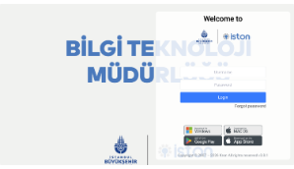

Sıfır Güven ve Güvenlik Mimarisi
Palo Alto Networks NGFW
Kron PAM ile Tam Denetim
TR7 Yerli ve Milli WAF Çözümü
Ağ sınırlarında yeni nesil Güvenlik Duvarı (NGFW) geçişiyle uygulama/kullanıcı bazlı derin trafik denetimi, sıfır gün tehdit koruması ve Zero Trust sınır savunması sağlandı.
İSTON standartlarında Kron PAM platformu devreye alınarak tüm sistem yöneticisi ve üçüncü taraf yüklenici oturumları şifre kasalama ve video kayıt altına alındı.
Dışa açık web portallarımız, dinamik ERP servislerimiz ve kurumsal uygulamalarımız; OWASP Top 10 tehditlerine, bot saldırılarına ve DDoS risklerine karşı yerli mühendislik gücüyle korunmaktadır.

Slide 8

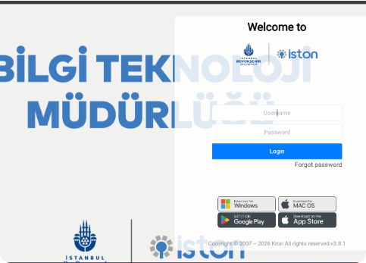
Kron PAM: Sıfır Güven Mimarisi
Güvenli Danışman Geçidi
Microsoft Dynamics 365 ERP danışmanları ve dış destek uzmanlarının kritik sunuculara doğrudan şifre görmeden, güvenli oturumla bağlanması sağlandı.
Uçtan Uca Video ve Komut Kaydı
Danışmanların gerçekleştirdiği tüm yönetimsel işlemler ve komut dizileri saniye saniye video formatında kayıt altına alınarak tam şeffaflık sağlandı.
Regülasyon ve Sayıştay Uyumu
KVKK ve kurumsal bilgi güvenliği yönergeleri çerçevesinde ayrıcalıklı hesaplar merkezi otoritede toplanarak denetim riskleri sıfırlandı.

Slide 9
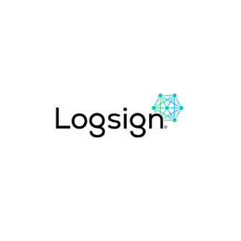
7/24 SOC & Logsign SIEM Kalkanı
7/24 Kesintisiz SOC & Tehdit Avcılığı
Siber Güvenlik Operasyon Merkezi (SOC) ekibi ile İSTON bilişim varlıkları 7 gün 24 saat kesintisiz izlenmekte, siber tehditlere anında müdahale edilmektedir.
Logsign ile Akıllı Korelasyon & SIEM
Sunuculardan, HPE omurgadan, Palo Alto ve buluttan gelen tüm loglar Logsign SIEM platformunda toplanarak yapay zekâ destekli korelasyonla analiz edilmektedir.
Otomatik Tehdit İzolasyonu & Uyum
Şüpheli anomaliler milisaniyeler içinde tespit edilip izole edilirken, 5651, KVKK ve Cumhurbaşkanlığı Bilgi Güvenliği Rehberi uyumluluğu eksiksiz güvenceye alınmıştır.

Slide 10

Yeni Nesil Yüksek Çözünürlük Kameralar ile Güvenlik
Özkaynak Yapay Zekâ Modeli
Bilgi Teknolojileri Şefliğimizin sahaya kazandırdığı yüksek çözünürlüklü kamera altyapısı ile Yapay Zeka ve Yeni Teknolojiler Şefliğimizin algoritmaları entegre edilerek, fabrikalarımızda milisaniyeler içinde baret denetimi sağlandı.
Hikvision NVR & Kamera Entegrasyonu
Sahada kurulu yüksek çözünürlüklü Hikvision akıllı kameralar ve yapay zekâ destekli NVR kayıt cihazlarıyla kesintisiz görüntü akışı işlenmektedir.
Anlık İhlal Uyarısı & Sıfır Kaza
Baretsiz personel veya ziyaretçi tespit edildiği an İSG uzmanlarına görsel log ve anlık alarm iletilerek iş güvenliği proaktif şekilde güvenceye alınmaktadır.

Slide 11



Dönüşüm Yol Haritası ve Fazlar
Faz 4: Genişleme & Gelecek
Faz 2: Güvenlik ve Veri
Sistem odası iklimlendirme/genişletme, yeni donanım ihalesi ve yapay zekaya yatırımlar
Kron PAM devreye alındı, yeni firewal ve WAF dereye alındı. SOC / SIEM ile birlikte veriler KVKK’ya uygun bir şekilde toplanmaya başlandı.
Faz 1: Omurga & Ağ
Faz 3: Erp Sürecinin Başlaması
Backbone geçişi, fiber optik kablolama AP ve sunucu değişimi sağlandı. Yeni nesil NVR’lar devreye alındı.
Erp Geçiş süreci başladı. Test aşamasına geçildi. Aralık 2026 da canlı sürece alınacaktır.

Slide 12


Teşekkür Ederiz
İSTON A.Ş. Bilgi Teknolojileri Müdürlüğü
www.iston.istanbul

